Slide 1


Slide 2

WARUM ÜBER AUSRUHEN UND SCHLAFEN SPRECHEN?
„Die Vertragsstaaten erkennen das Recht des Kindes auf Ruhe und Freizeit an, auf Spiel und altersgemäße aktive Erholung so­ wie auf freie Teilnahme am kul­turellen und künstlerischen Le­ben.“
(Vereinte Nationen (1989). UN-Kinderrechtskonvention, Artikel 31 Abs. 1)
(Bildungsplan Brandenburg, 2024; Vereinte Nationen, 1989)
Nehmt Ruhezeiten als pädagogisch wichtige Situationen wahr.
Achtet darauf, dass die Kinder sich erholen können.
Wichtig: die Erfüllung von Ruhebedürfnissen sollte nicht abhängig von organisatorischen Rahmenbedingungen sein.
Erholung unterstützt Stressabbau,
Wohlbefinden und Lernprozesse.
Im Folgenden wird der Bildungsplan – Erweiterte Grundsätze elementarer Bildung in Einrichtungen der Kindertagesbetreuung im Land Brandenburg (MBJS, 2024) verkürzt als Bildungsplan Brandenburg, 2024 bezeichnet.
(Unicef – Kinder haben Rechte Poster, https://www.unicef.de/informieren/materialien/kinder-haben-rechte/27850)

Slide 3

DER RECHTLICHE RAHMEN
(BGB; National Coalition Deutschland, 2025)
Kinder haben ein Recht auf gewaltfreie Erziehung
(§ 1631 Abs. 2 BGB), d.h. körperliche Bestrafungen, seelische Verletzungen und andere entwürdigende Maßnahmen sind unzulässig.
Für Ausruh- und Schlafsituationen bedeutet das u.a.:
Kein Zwang zum Liegen: Kinder dürfen nicht gegen ihren Willen festgehalten oder gedrängt werden, zu liegen.
Keine Beschämung, z. B. wenn Kinder länger wach bleiben wollen oder unruhig sind.
Keine Berührung bei der Einschlafbegleitung, wenn Kinder verbal oder nonverbal äußern, dass sie das nicht möchten.
Das Netzwerk zur Umsetzung der UN-Kinderrechtskonvention e.V.
umfasst über 100 Mitglieder und setzt sich für die Umsetzung und Verbreitung aller Kinderrechte ein.
(National Coalition Deutschland, 2025)
(Unicef - Kinderrechte Poster, https://www.unicef.de/informieren/materialien/kinderrechte-poster/214672)

Slide 4
DER RECHTLICHE RAHMEN
(Vereinte Nationen, 1989)
Artikel 2 UN-KRK – Diskriminierungsverbot
d. h. keine Benachteiligung aufgrund individueller Besonderheiten wie z. B.
hoher oder geringer Schlaf-/Ruhebedarf, gleichwürdige Behandlung unabhängig von Geschlecht oder Herkunft, Respekt gegenüber kulturell unterschiedlichen Schlafritualen.
Artikel 3 UN-KRK – Vorrang des Kindeswohls
Abwägung, was für das Kind in der jeweiligen Situation die bestmögliche Handlungsalternative ist – und zwar unter Berücksichtigung der Meinung des Kindes und ohne Gewaltanwendung.
Artikel 12 UN-KRK – Berücksichtigung des Kindeswillens
d. h. Bedürfnisäußerungen von Kindern nach zusätzlicher Ruhe, Aufstehen und individuellen Schlafgewohnheiten berücksichtigen.
Artikel 29 UN-KRK – Bildungsziele
d.h. Ruhe- und Schlafsituationen sind Bildungs- und Entwicklungsgelegenheiten.
(Unicef - Kinderrechte Poster, https://www.unicef.de/informieren/materialien/kinderrechte-poster/214672)

Slide 5
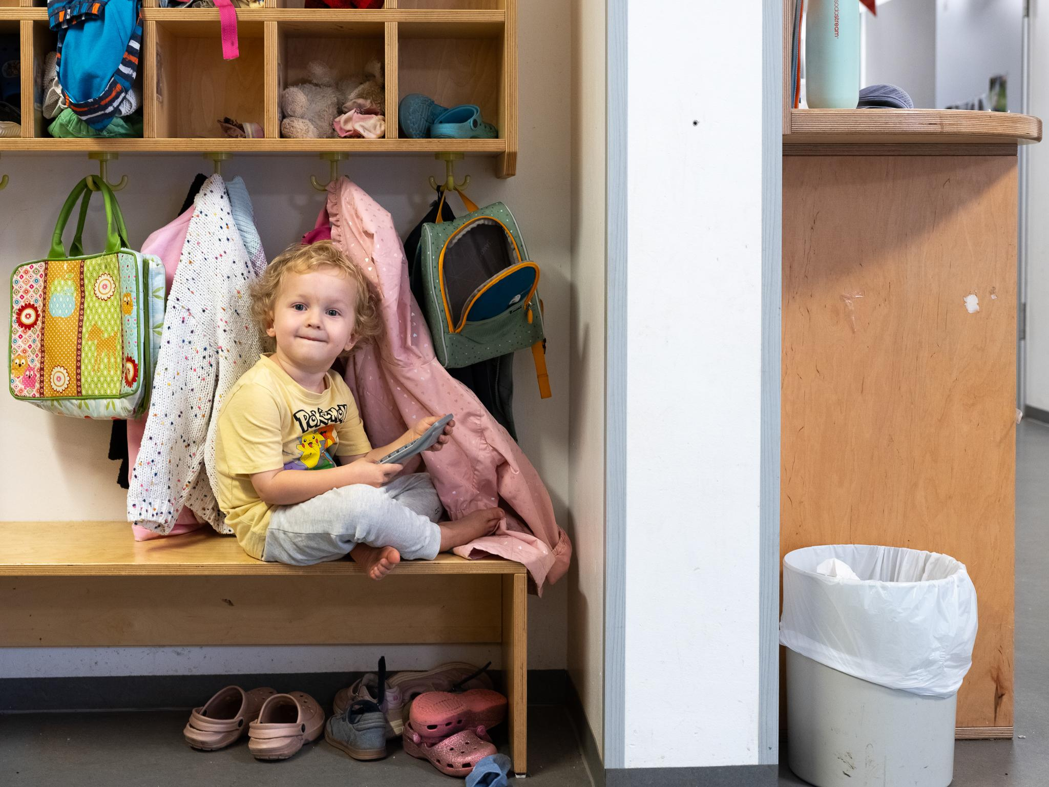

WARUM SCHLAFEN
WIR DENN ÜBERHAUPT?!
(Spork, 2008)
Ergebnisse neurowissenschaftlicher Forschung zeigen: Menschen müssen schlafen.
Im Schlaf:
verarbeiten wir Informationen,
werden Synapsen im Gehirn gebildet oder verstärken sich,
kann der Körper entspannen und
der Cortisolwert (Stresshormon) im Körper sinkt.
Bhautik Patel/Unsplash
Sebastian Treytnar / wamiki-Archiv
Schlaf dient der menschlichen Entwicklung und im späteren Alter der Erhaltung der Lebenskräfte.

Slide 6
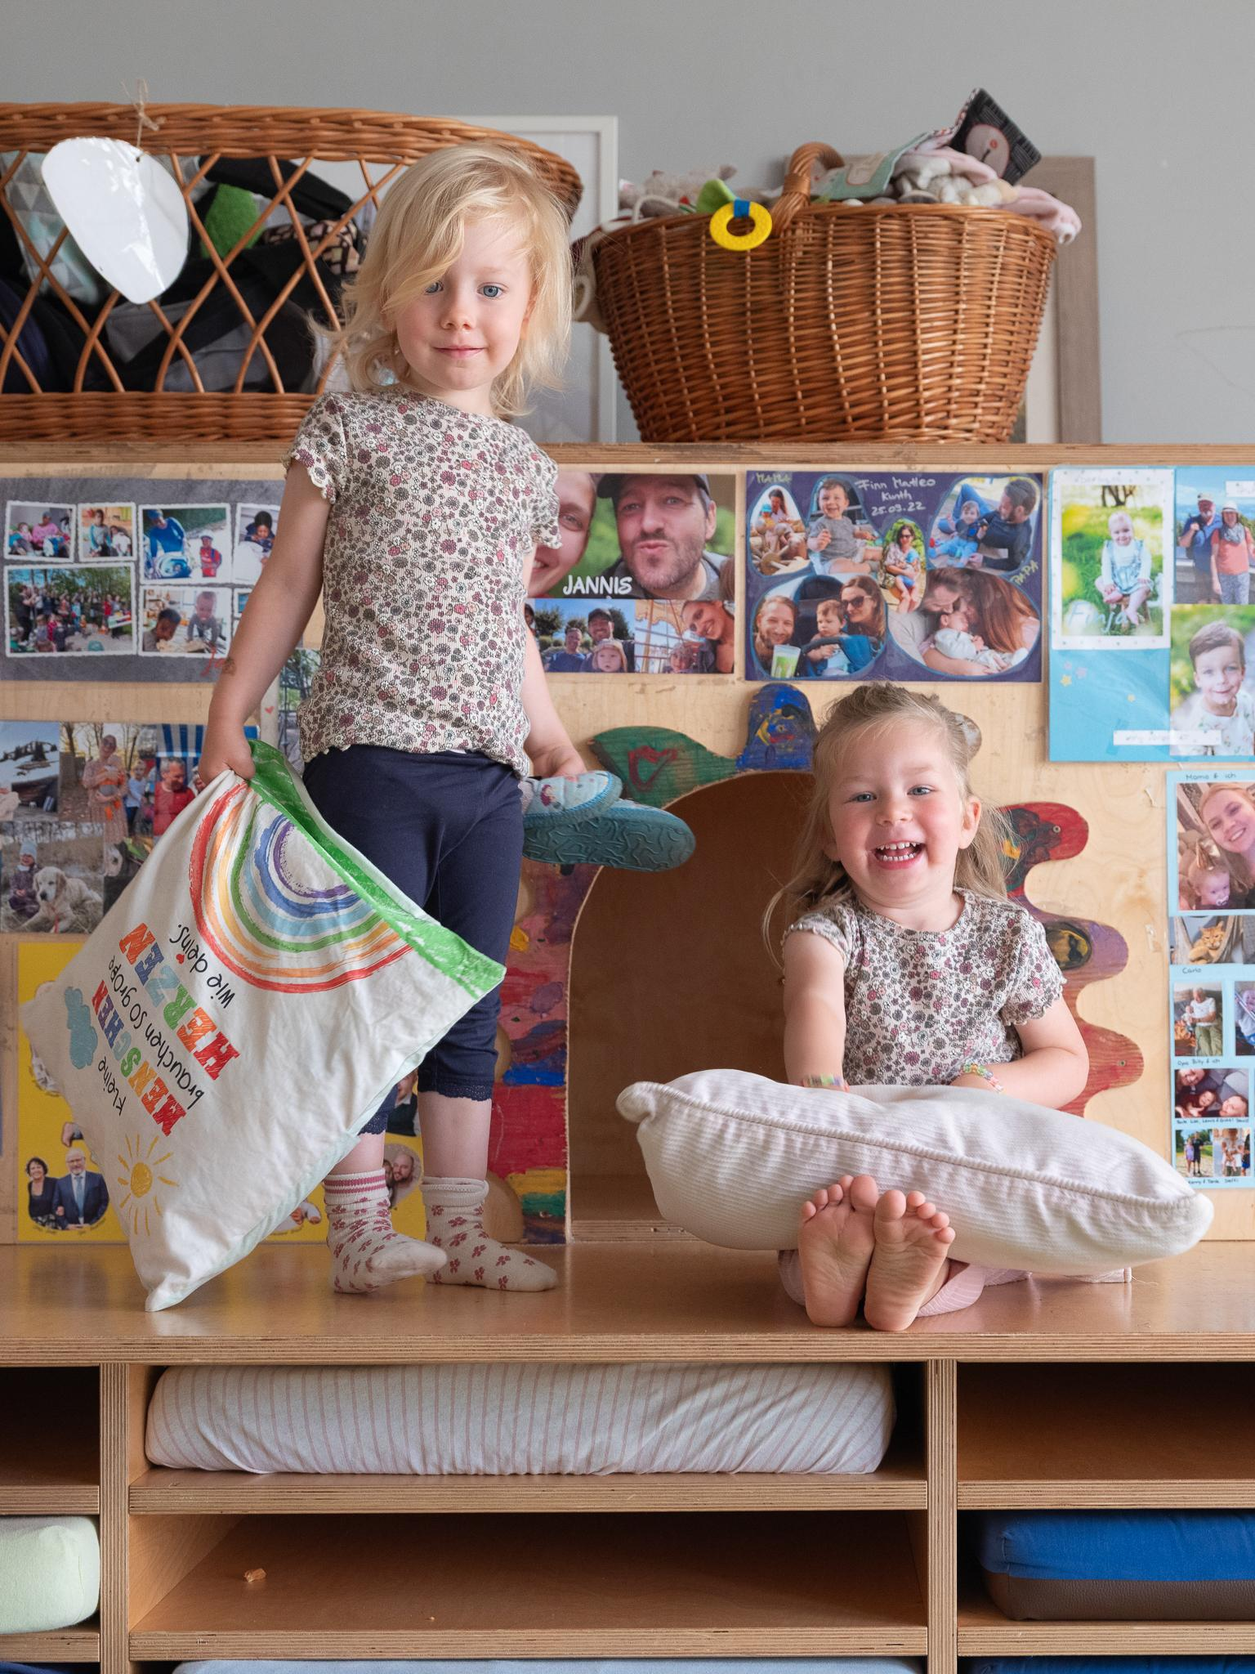
WIE WÄRE ES EIGENTLICH, WENN WIR GAR NICHT SCHLAFEN WÜRDEN?
(Arbeitsgruppe Pädiatrie der Deutschen Gesellschaft für Schlafforschung und Schlafmedizin, o. J.; Kramer, 2018a, 2018b)
Schlafmangel kann dazu führen, dass:
  kognitive Leistungen beeinträchtigt werden,
  Lernschwierigkeiten und emotionale Regulierungsprobleme entstehen,
  Erkrankungen wahrscheinlicher sind, z. B. steigendes Risiko von Adipositas, Diabetes mellitus Typ 2.
Sebastian Treytnar / wamiki-Archiv

Slide 7
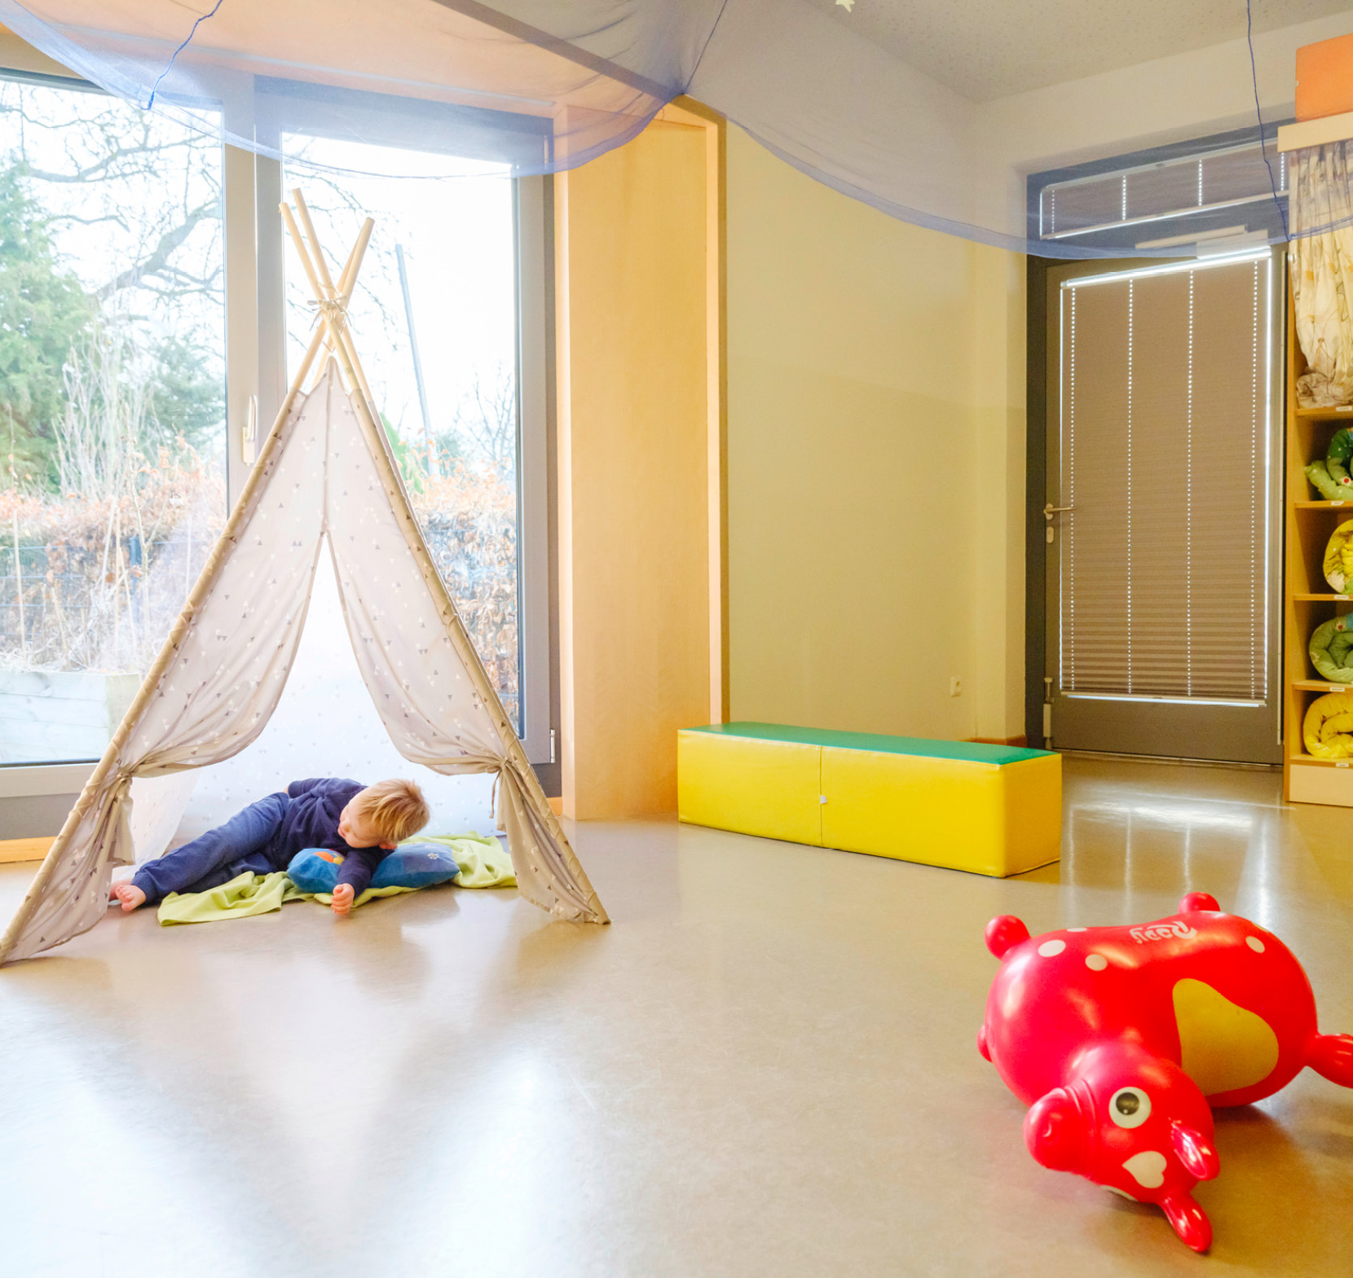
AUCH BEIM AUSRUHEN LERNEN KINDER
(Bildungsplan Brandenburg, 2024; Hildebrandt, Wiemann & Macha, 2022;
Macha & Hildebrandt, 2020)
„Ziel bei der Gestaltung der Ruhesituation ist, dass Kinder sich ausruhen können, sich ihrer Erholungsbedürfnisse zunehmend bewusstwerden und sie erfüllen können.“ (Bildungsplan Brandenburg, 2024, S. 75)
Kinder lernen:
sich selbst zu spüren,
zu merken, wann sie müde oder ausgeruht sind,
gut für sich zu sorgen,
eigene Entscheidungen zu treffen.
Sebastian Treytnar / Brandenburger Bildungsplan, S.83

Slide 8


ZENTRALE LEITIDEE DES BILDUNGSPLANS
(Bildungsplan Brandenburg, 2024; Hildebrandt, Wiemann & Macha, 2022)
Lasst unterschiedliche Formen von Ausruhen zu.
Erkundet und berücksichtigt die Bedürfnisse der Kinder.
Ermöglicht Kindern echte Wahlmöglichkeiten.
Hinterfragt starre Abläufe.
Gebt Kindern Zeit zum Nachspüren und Entscheiden.
Sprecht mit den Kindern über Bedürfniswahrnehmung und -signale.
„[…] den Kindern größtmögliche Mitsprache dabei einzuräumen, ob, wann, wie und wo sie schlafen oder ruhen wollen“ (Bildungsplan Brandenburg, 2024, S. 74)
Für konkrete Tipps und Ideen: Schaut euch
S. 75-77 im Brandenburger Bildungsplan an.
Team Menschenskinder/ Brandenburger Bildungsplan, S.78

Slide 9
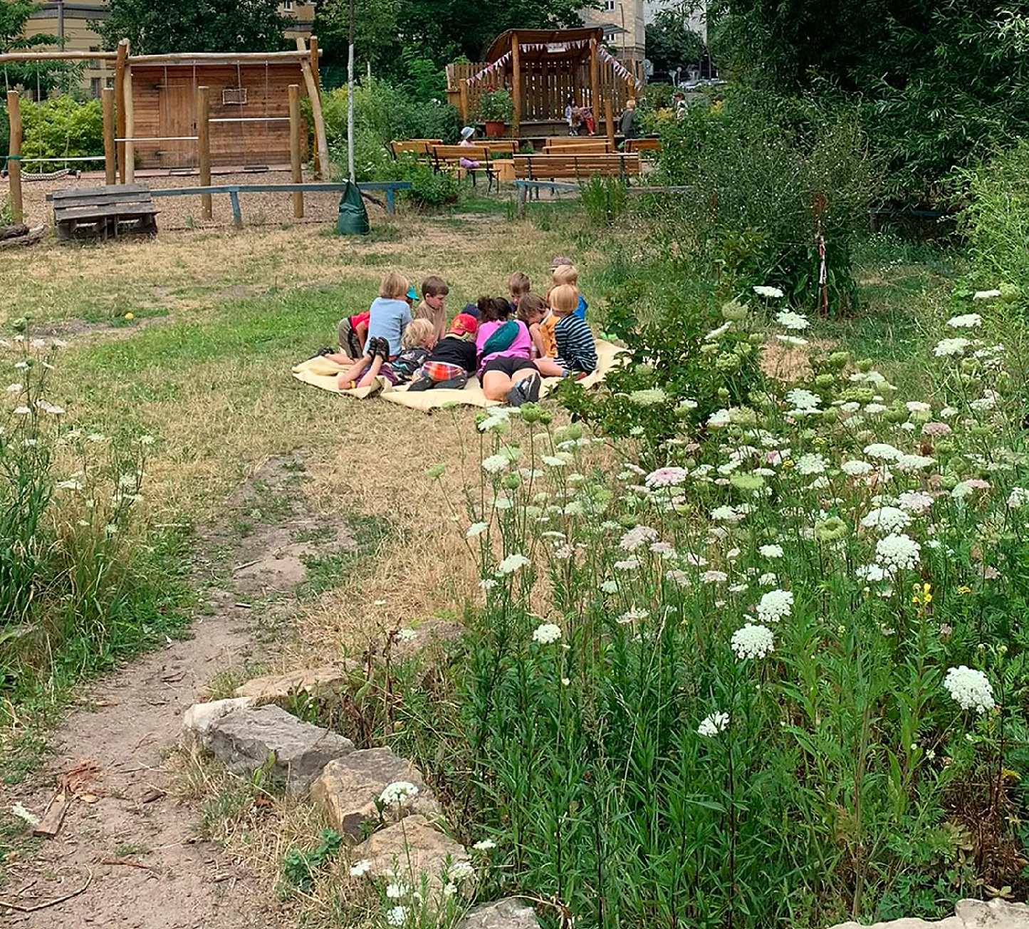
EURE ROLLE ALS PÄDAGOGISCHE FACHKRÄFTE
(Bildungsplan Brandenburg, 2024; Hildebrandt, Wiemann & Macha, 2022; Kramer & Gutknecht, 2018; Macha & Hildebrandt, 2020)
„Eure Aufgabe ist es, die Kinder dabei zu begleiten und die Rahmenbedingungen so anzupassen, dass ihnen beides gelingt: ihr Ruhebedürfnis wahrzunehmen und selbstbestimmt über die Erholungssituation mitzuentscheiden.“
(Bildungsplan Brandenburg, 2024, S. 75)
Beobachtet und spiegelt den Kindern Müdigkeitssignale.
Gebt Zeit zum Nachspüren.
Nehmt Antworten ernst.
Begleitet, statt zu bestimmen.
Feinfühlige Begleitung stärkt
Bindung und Selbstregulation.
Team Menschenskinder/ Brandenburger Bildungsplan, S.74

Slide 10
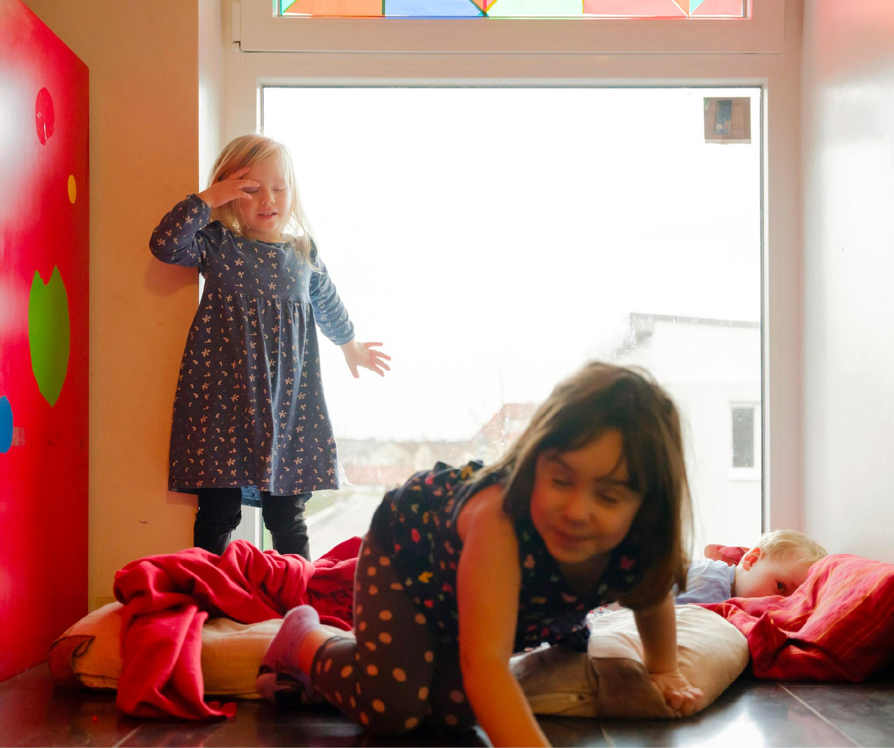
BETEILIGUNG IM ALLTAG
„Deshalb müssen sie selbst entscheiden können, ob, wann, wie und wo sie schlafen oder ruhen.“ (Bildungsplan Brandenburg, 2024, S. 75)
(Bildungsplan Brandenburg, 2024; Pergande & Hildebrandt, 2025)
So könnt ihr Kindern beim Ausruhen und Schlafen Mitbestimmung ermöglichen:
Lasst sie zwischen Varianten der Ruhe wählen, z. B. schlafen, liegen, lesen.
Lasst zu, dass sie ihre Entscheidung, ob sie schlafen möchten oder nicht, ändern dürfen.
Lasst sie zwischen Ruhe und Aktivität wechseln.
Beteiligung braucht echte Entscheidungsspielräume – respektiert die Entscheidungen der Kinder und nehmt sie in ihren Bedürfnissen ernst.
Team Menschenskinder/ Brandenburger Bildungsplan, S.78

Slide 11

PARTIZIPATIVE RUHEUMGEBUNG
(Betz & Franz, 2022; Bildungsplan Brandenburg, 2024;
Hildebrandt, Wiemann & Macha, 2022; Macha & Hildebrandt, 2020)
„Kinder sollten jederzeit Zugang zu ihrem Ruheplatz haben und sich hinlegen können, wenn sie müde sind.“ (Bildungsplan Brandenburg, 2024, S. 75)
Das bedeutet:
unterschiedlich gestaltete, gemütliche Rückzugsorte,
z. B. „Ausruhinseln“ wie Sitzsäcke, Zelte usw. auch dort, wo die Kinder spielen,
vertraute Schlafplätze,
Räume, die die Kinder selbst verlassen können.
Räume beeinflussen das Verhalten und die Selbstständigkeit der Kinder.
Eren Li / Pexels

Slide 12

SPANNUNGSFELDER WAHRNEHMEN
(Betz & Franz, 2022; Bildungsplan Brandenburg, 2024; Kramer & Gutknecht, 2018)
„Risiken sind, dass die individuellen Bedürfnisse der Kinder den Überzeugungen der Erwachsenen widersprechen oder nicht zu den etablierten Abläufen in der Einrichtung passen.“ (Bildungsplan Brandenburg, 2024, S. 75)
Typische Spannungen wie
z. B.
feste Abläufe vs. kindliche Bedürfnisse,
Elternwünsche vs. Bedürfnisse des Kindes,
individuelles Ruhebedürfnis vs. Bedürfnis nach Teilhabe, wenn andere Kinder nicht ruhen oder schlafen
Stellt organisatorische Abläufe nicht über die Bedürfnisse der Kinder.
Wägt Spannungen bewusst ab,
z. B. Kindeswille vs. Elternwunsch.
Behaltet das Wohl des Kindes im Blick.
Trefft begründete Entscheidungen.
Brett Sayles / Pexels

Slide 13

UNTERSCHIEDLICHE BEDÜRFNISSE ERNST NEHMEN
(Betz & Franz, 2022; Bildungsplan Brandenburg, 2024; Hildebrandt,
Wiemann & Macha, 2022; Kramer & Gutknecht, 2018; Macha & Hildebrandt, 2020)
„Während der Kindheit verändert sich das Ausruhbedürfnis und Schlafverhalten mehrmals. Zudem wirken sich die Gewohnheiten und Tagesabläufe der Familien unmittelbar darauf aus, wie viel Ruhe oder Schlaf die Kinder tagsüber haben.“ (Bildungsplan Brandenburg, 2024, S. 77)
Kinder im gleichen Alter brauchen unterschiedlich viel Ruhe.
Bedürfnisse verändern sich mit Alter und Entwicklung.
Familiengewohnheiten prägen Schlafverhalten.
Manche Kinder brauchen z. B. nach dem Essen Rückzug, andere Bewegung.
Müdigkeit zeigt sich bei Kindern unterschiedlich.
Beobachtet Kinder immer wieder neu.
Verzichtet auf starre Regeln.
Denkt entwicklungs- und kultursensibel.
Ksenia Chernaya / pexels
Schlaf ist individuell biologisch und sozial geprägt.

Slide 14
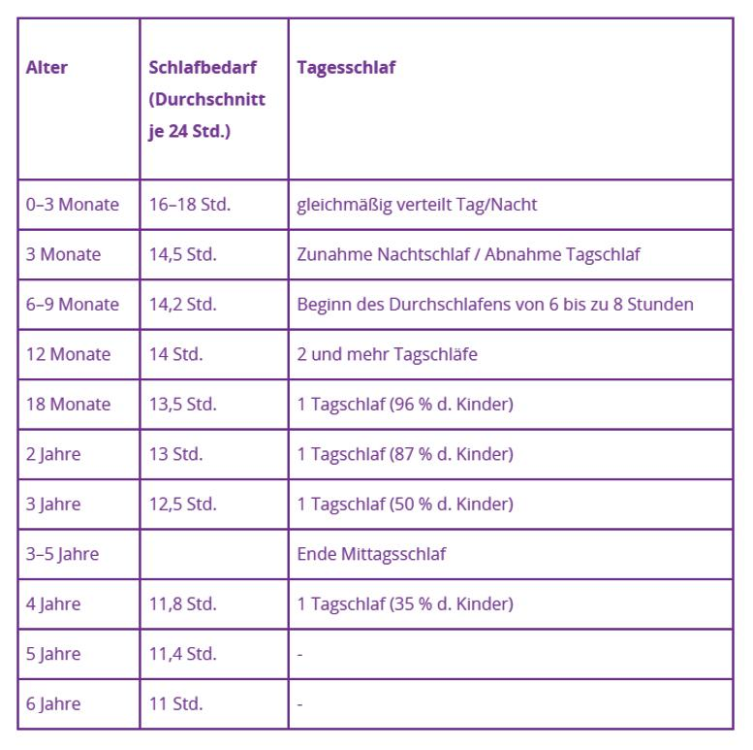
SCHLAFDAUER, SCHLAFVERTEILUNG UND SCHLAFBEDARF
(Bundesinstitut für Öffentliche Gesundheit –
https://www.kindergesundheit-info.de/themen/schlafen/1-6-jahre/schlafbedarf/ )
Angaben nach: Oskar G. Jenni, Ivo Iglowstein, C. Benz, Remo H. Largo: Perzentilenkurven für die Schlafdauer in den ersten 16 Lebensjahren. pädiat. prax. 63 481-489 (2003) Hans Marseille Verlag. München.

Slide 15
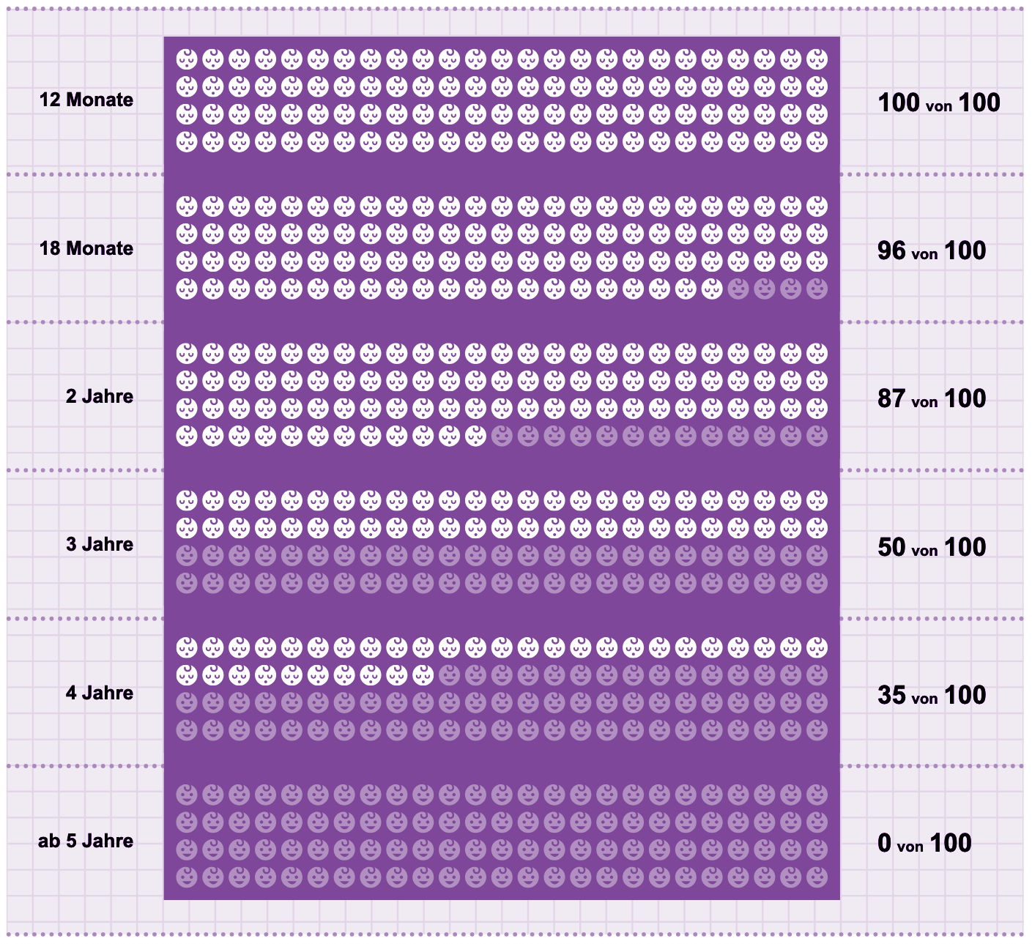


SCHLAFDAUER, SCHLAFVERTEILUNG UND SCHLAFBEDARF
Kinder, die tagsüber schlafen
Kinder, die tagsüber nicht mehr schlafen
(Bundesinstitut für Öffentliche Gesundheit -
https://www.kindergesundheit-info.de/fileadmin/user_upload/kindergesundheit-info.de/Infografiken/Infografiken_als_PDF/Kinder-Tagschlaf_BIOEG_kindergesundheit-info.pdf)

Slide 16
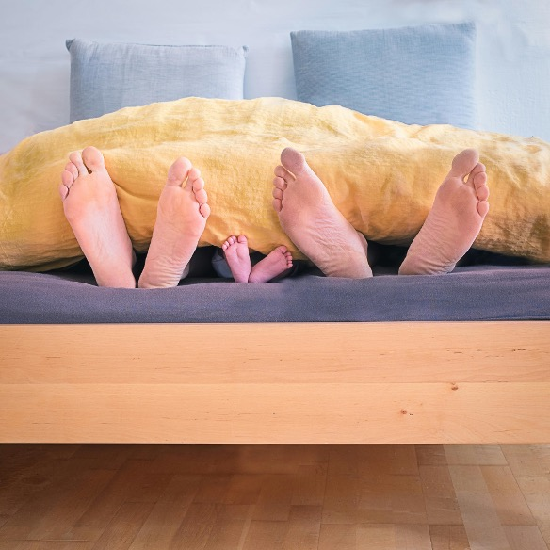
ZUSAMMENARBEIT
MIT FAMILIEN
(Betz & Franz, 2022; Bildungsplan Brandenburg, 2024; Hildebrandt, Wiemann & Macha, 2022; Kramer & Gutknecht, 2018; Macha & Hildebrandt, 2020)
fragt nach Schlafroutinen im häuslichen Umfeld
sprecht über Einschlafrituale
klärt, was dem Kind beim Ausruhen hilft
sprecht über Gemeinsamkeiten und Unterschiede zwischen dem häuslichen Umfeld und der Einrichtung
teilt eure Beobachtungen wertschätzend
sucht frühzeitig das Gespräch bei Unsicherheiten
„Tauscht euch auch mit den Familien regelmäßig über die Ruhebedürfnisse und Schlafgewohnheiten der Kinder aus und besprecht, wie in der Familie und in der Einrichtung darauf bestmöglich Rücksicht genommen werden kann.“
(Bildungsplan Brandenburg, 2024, S. 77)
Orientiert euch gemeinsam am Wohl des Kindes.
Simon Berger/Pexels

Slide 17
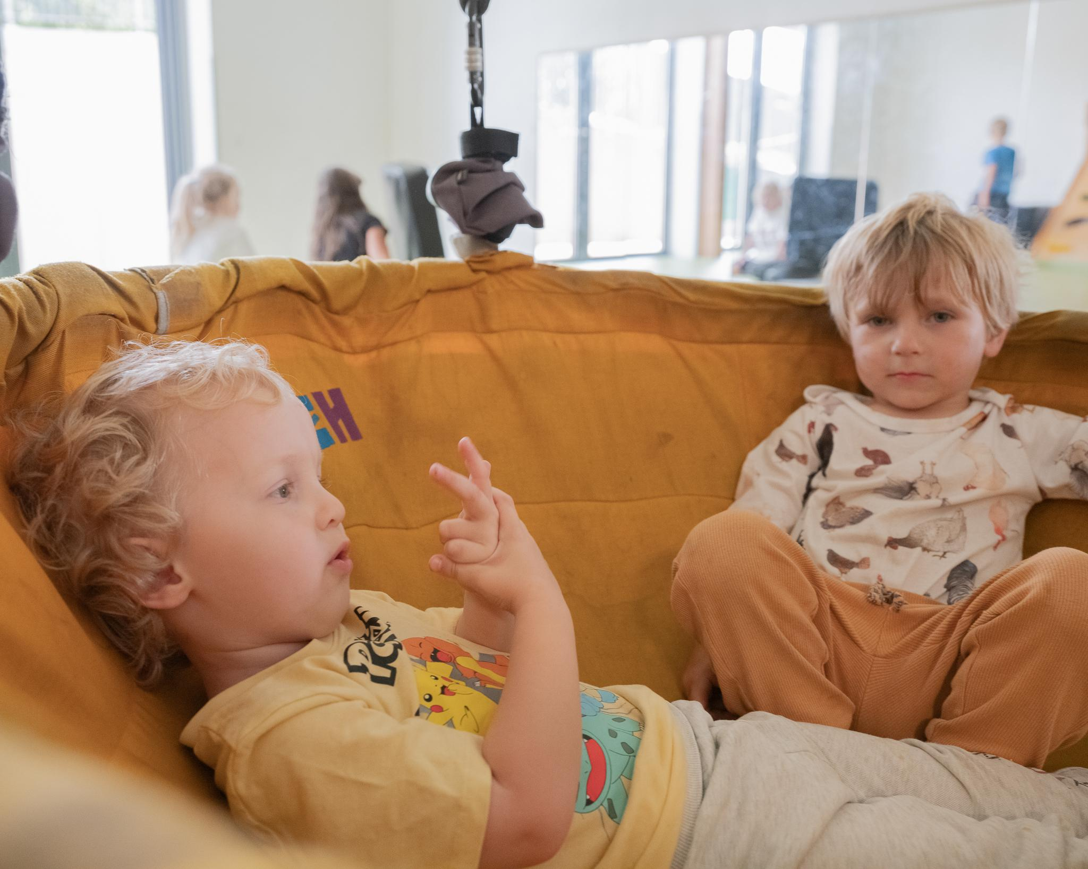
RUHE- UND SCHLAFSITUATIONEN BRAUCHEN …
(Bildungsplan Brandenburg, 2024)
… Schutz
… Beziehung
… Beteiligung
Zwingt Kinder nicht zum Liegen.
Haltet Kinder nicht vom Ausruhen ab und vermeidet es, schlafende Kinder zu wecken.
Achtet Grenzen bei Nähe und Berührung.
Gestaltet Räume so, dass Kinder selbstbestimmt agieren können.
Nutzt im Team die Vorsicht-Sätze im Brandenburger Bildungsplan ab S. 79, um eure Ausruh- und Schlafsituationen zu reflektieren.
Sebastian Treytnar /wamiki-Archiv

Slide 18
LITERATUR
Arbeitsgruppe Pädiatrie der Deutschen Gesellschaft für Schlafforschung und Schlafmedizin (o. J.). Empfehlungen zum Mittagsschlaf im Kindergarten. https://www.dgsm.de/fileadmin/dgsm/Arbeitsgruppen/paediatrie/Mittagsschlaf_Empfehlungspapier.pdf
Betz, C., & Franz, M. (2022). Partizipation im Kita-Alltag leben: Mit Kindern zur Ruhe kommen - Bedürfnisorientierte Begleitung von Schlaf und Erholung in Krippe und Kita. Klett Kita.
Hildebrandt, A., Wiemann, M. J., & Macha, K. (2022). Partizipation im Kita-Alltag: Impulse aus der Praxis. Wamiki.
Kramer, M. (2018a). Ruhen und Schlafen in der Kita. Wamiki, 5(2018).
Kramer, M. (2018b). Ruhe- und Schlafbedürfnisse junger Kinder in der Kita. Frühe Kindheit.
https://www.nifbe.de/component/themensammlung?view=item&id=815:ruhe-und-schlafbeduerfnissen-junger-kinder-in-der-kita&catid=67
Kramer, M., & Gutknecht, D. (2018). Schlafen in der Kinderkrippe: Achtsame und konkrete Gestaltungsmöglichkeiten. Herder.
Macha, K., & Hildebrandt, F. (2020). Wir müssen mittags nicht mehr schlafen! Veränderungsprozesse mit Kita-Kindern gestalten. Wamiki.
Ministerium für Bildung, Jugend und Sport des Landes Brandenburg (2024). Bildungsplan – Erweiterte Grundsätze elementarer Bildung in Einrichtungen der Kindertagesbetreuung im Land Brandenburg. Wamiki.
National Coalition Deutschland – Netzwerk zur Umsetzung der UN-Kinderrechtskonvention (2025). Kinderrechte in Deutschland. https://www.national-coalition.de/
Pergande, B., & Hildebrandt, F. (2025). Beteiligung von Kindern im KiTa-Alltag. In nifbe (Hrsg.), Von Anfang an dabei! Partizipation und Demokratiebildung in der KiTa (S. 31–45). Herder.
Spork, P. (2018). Das Schlafbuch. Rowohlt.
Vereinte Nationen (1989). Übereinkommen über die Rechte des Kindes.
https://www.unicef.de/informieren/ueber-uns/fuer-kinderrechte/un-kinderrechtskonvention

Slide 19
